Slide 1
如何科学地白嫖Office 365 账号？
摘下一缕阳光

Slide 2
目录
Part 1.注册一个临时邮箱
Part 2.注册一个教师账号
Part 3.下载Office 365
Part 4.激活Office 365

Slide 3
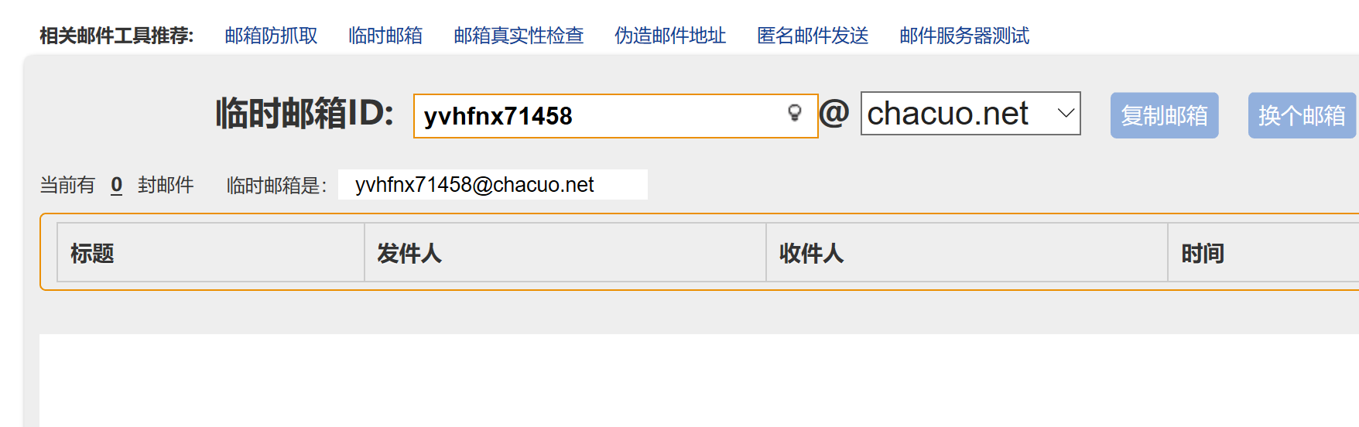
Part 1.注册一个临时邮箱
1.打开网址http://24mail.chacuo.net/
2.复制邮箱id
3.不要关闭标签页（重要！）
下面的就是邮箱id

Slide 4
目录
Part 1.注册一个临时邮箱
Part 2.注册一个教师账号
Part 3.下载Office 365
Part 4.激活Office 365

Slide 5
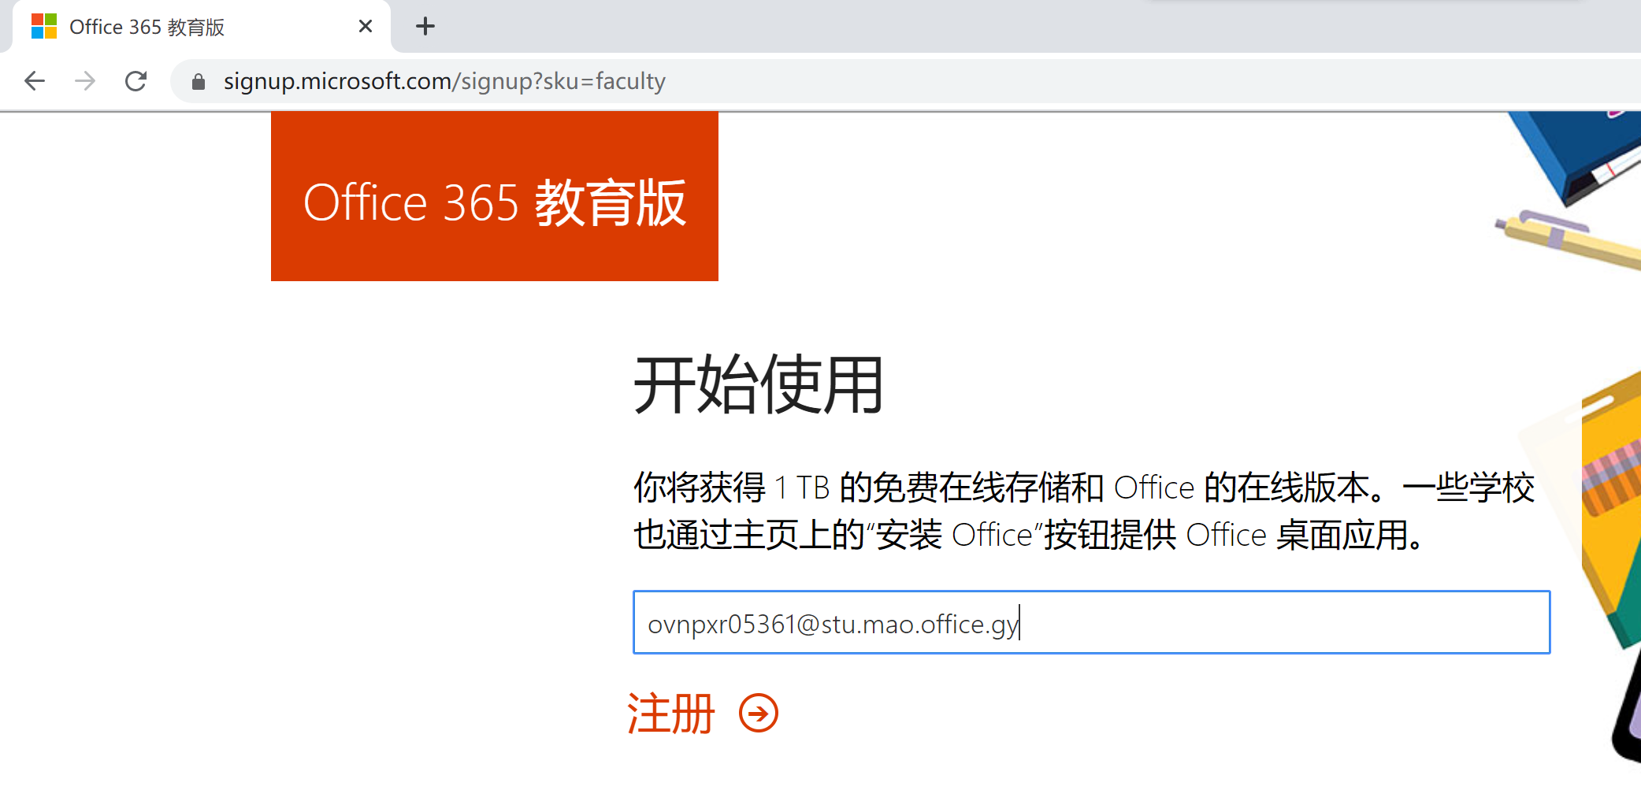
Part 2.如何注册教师账号
1.登录微软Office教育版网站
(https://signup.microsoft.com/signup?sku=Education)
2.输入我们的临时邮件id+@stu.mao.office.gy

Slide 6
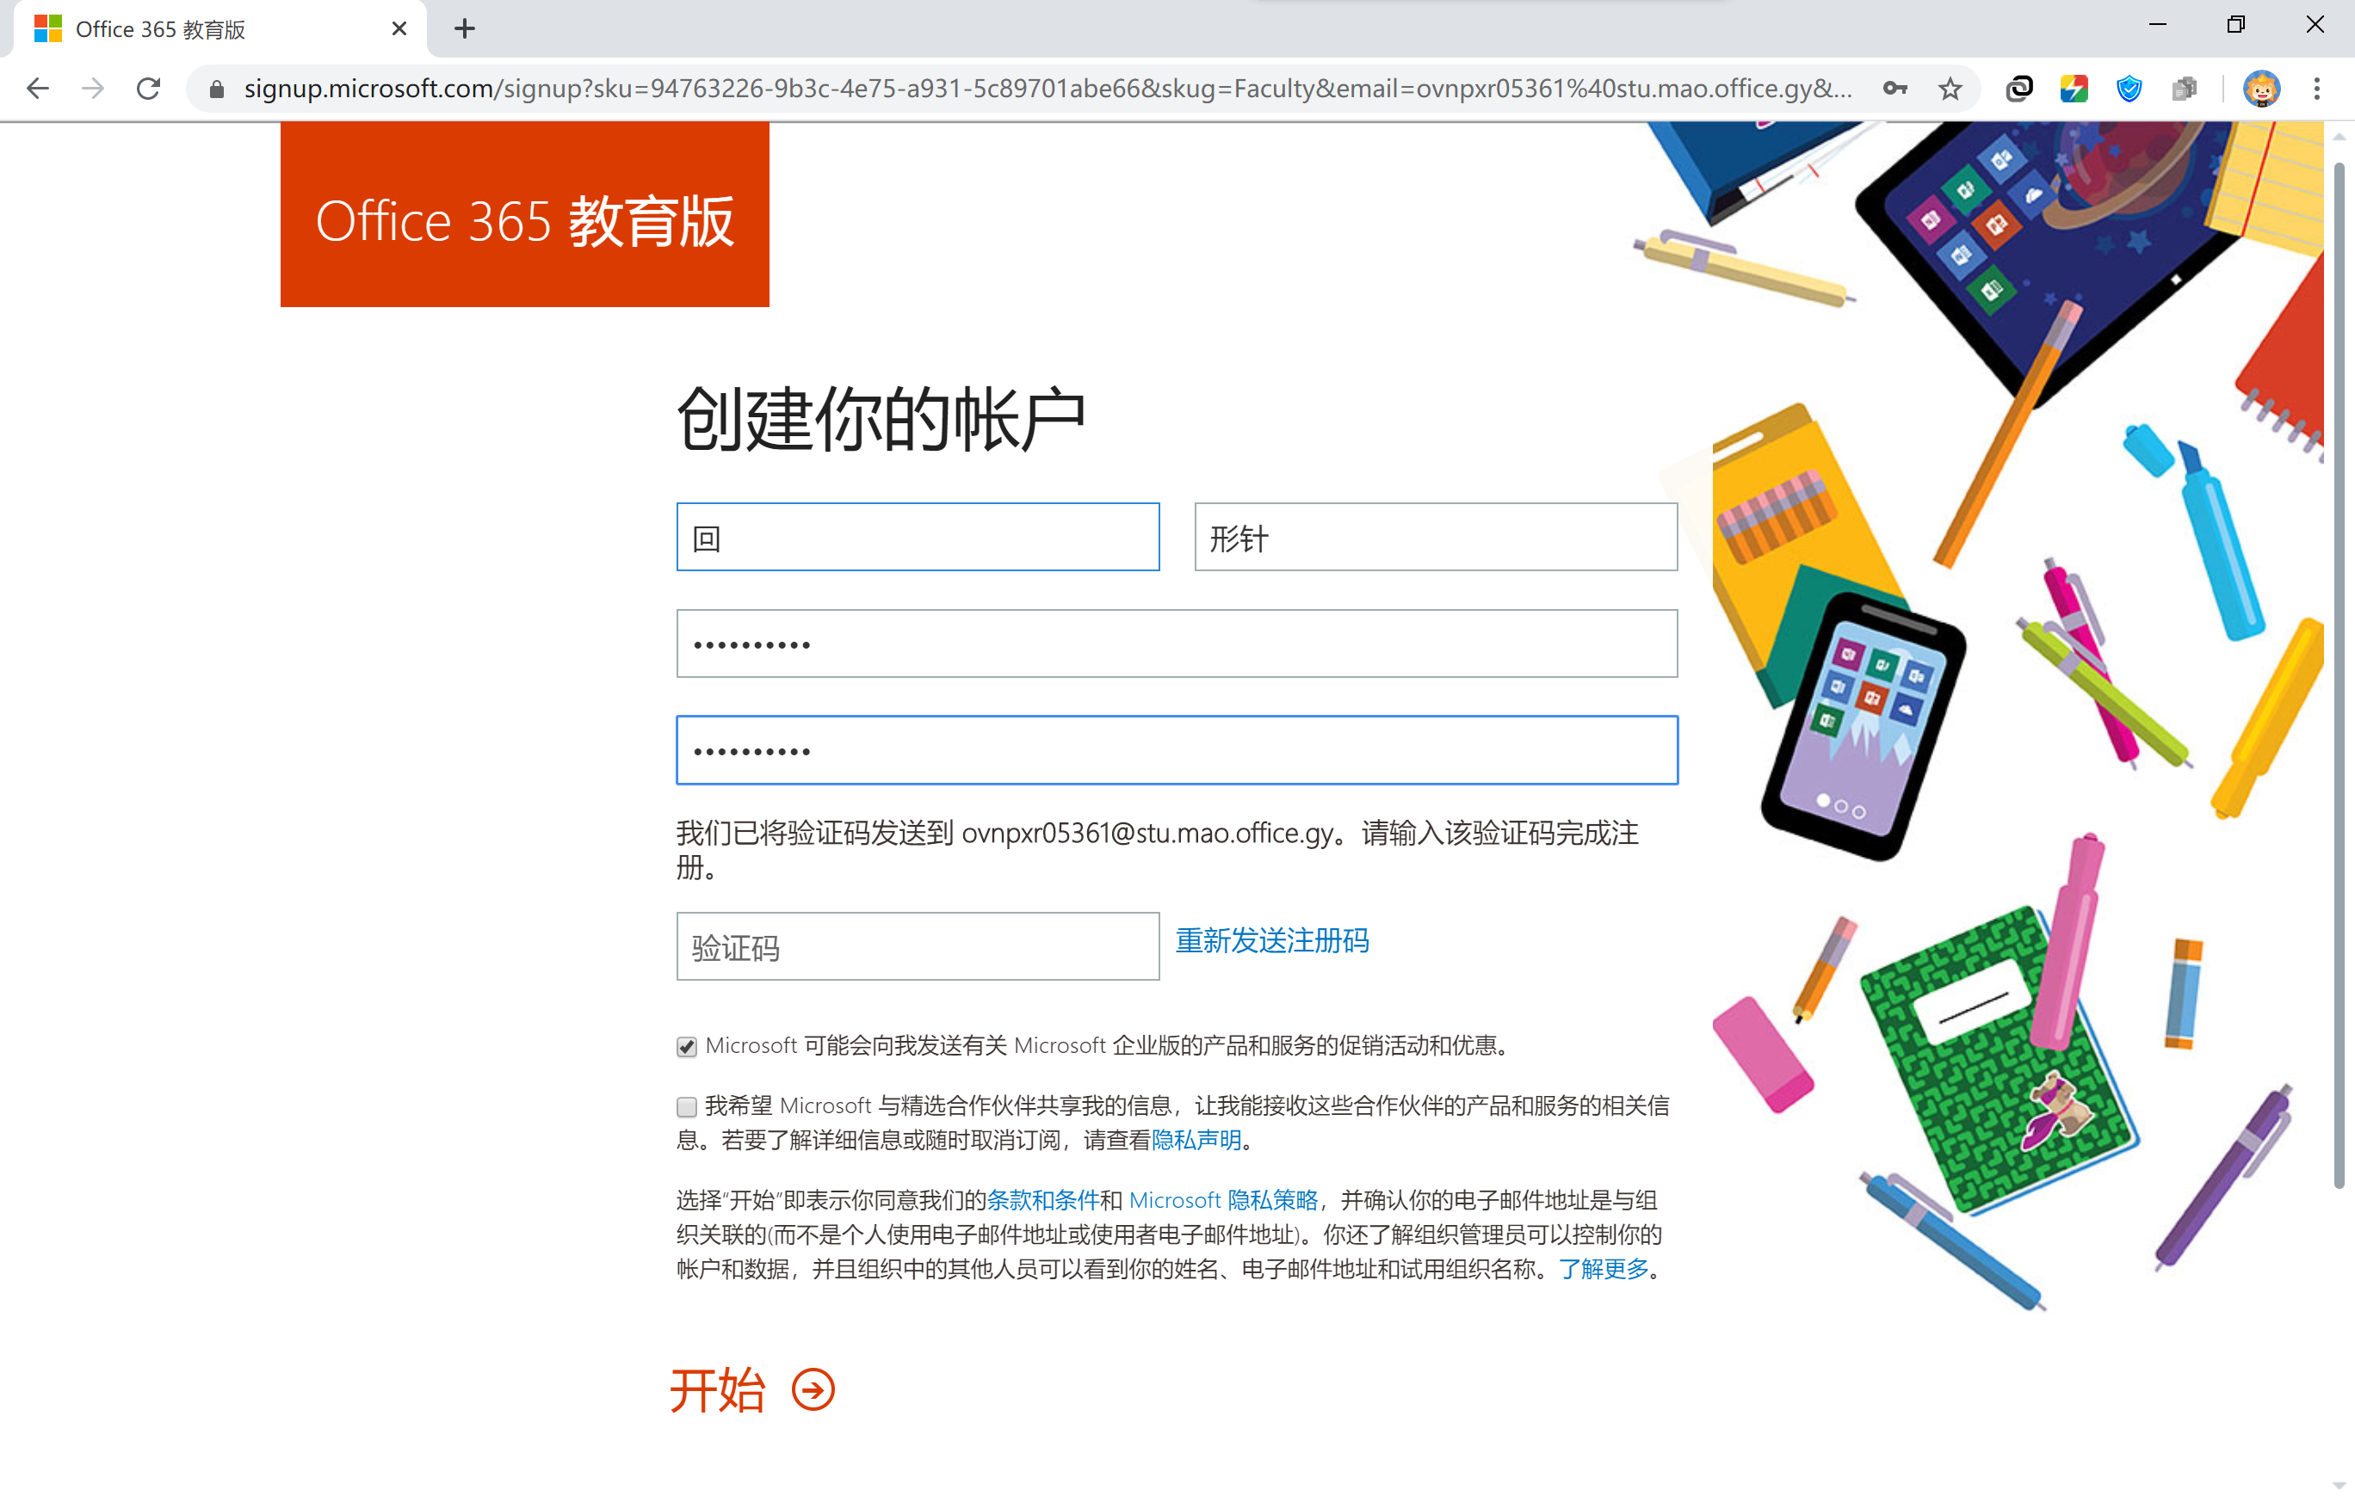
Part 2.如何注册老师账号
3.输入个人信息和密码（个人信息不必要写真实信息）
4.返回临时邮件网站去收取验证码，然后填写到office 教育版网站，最后点击开始

Slide 7
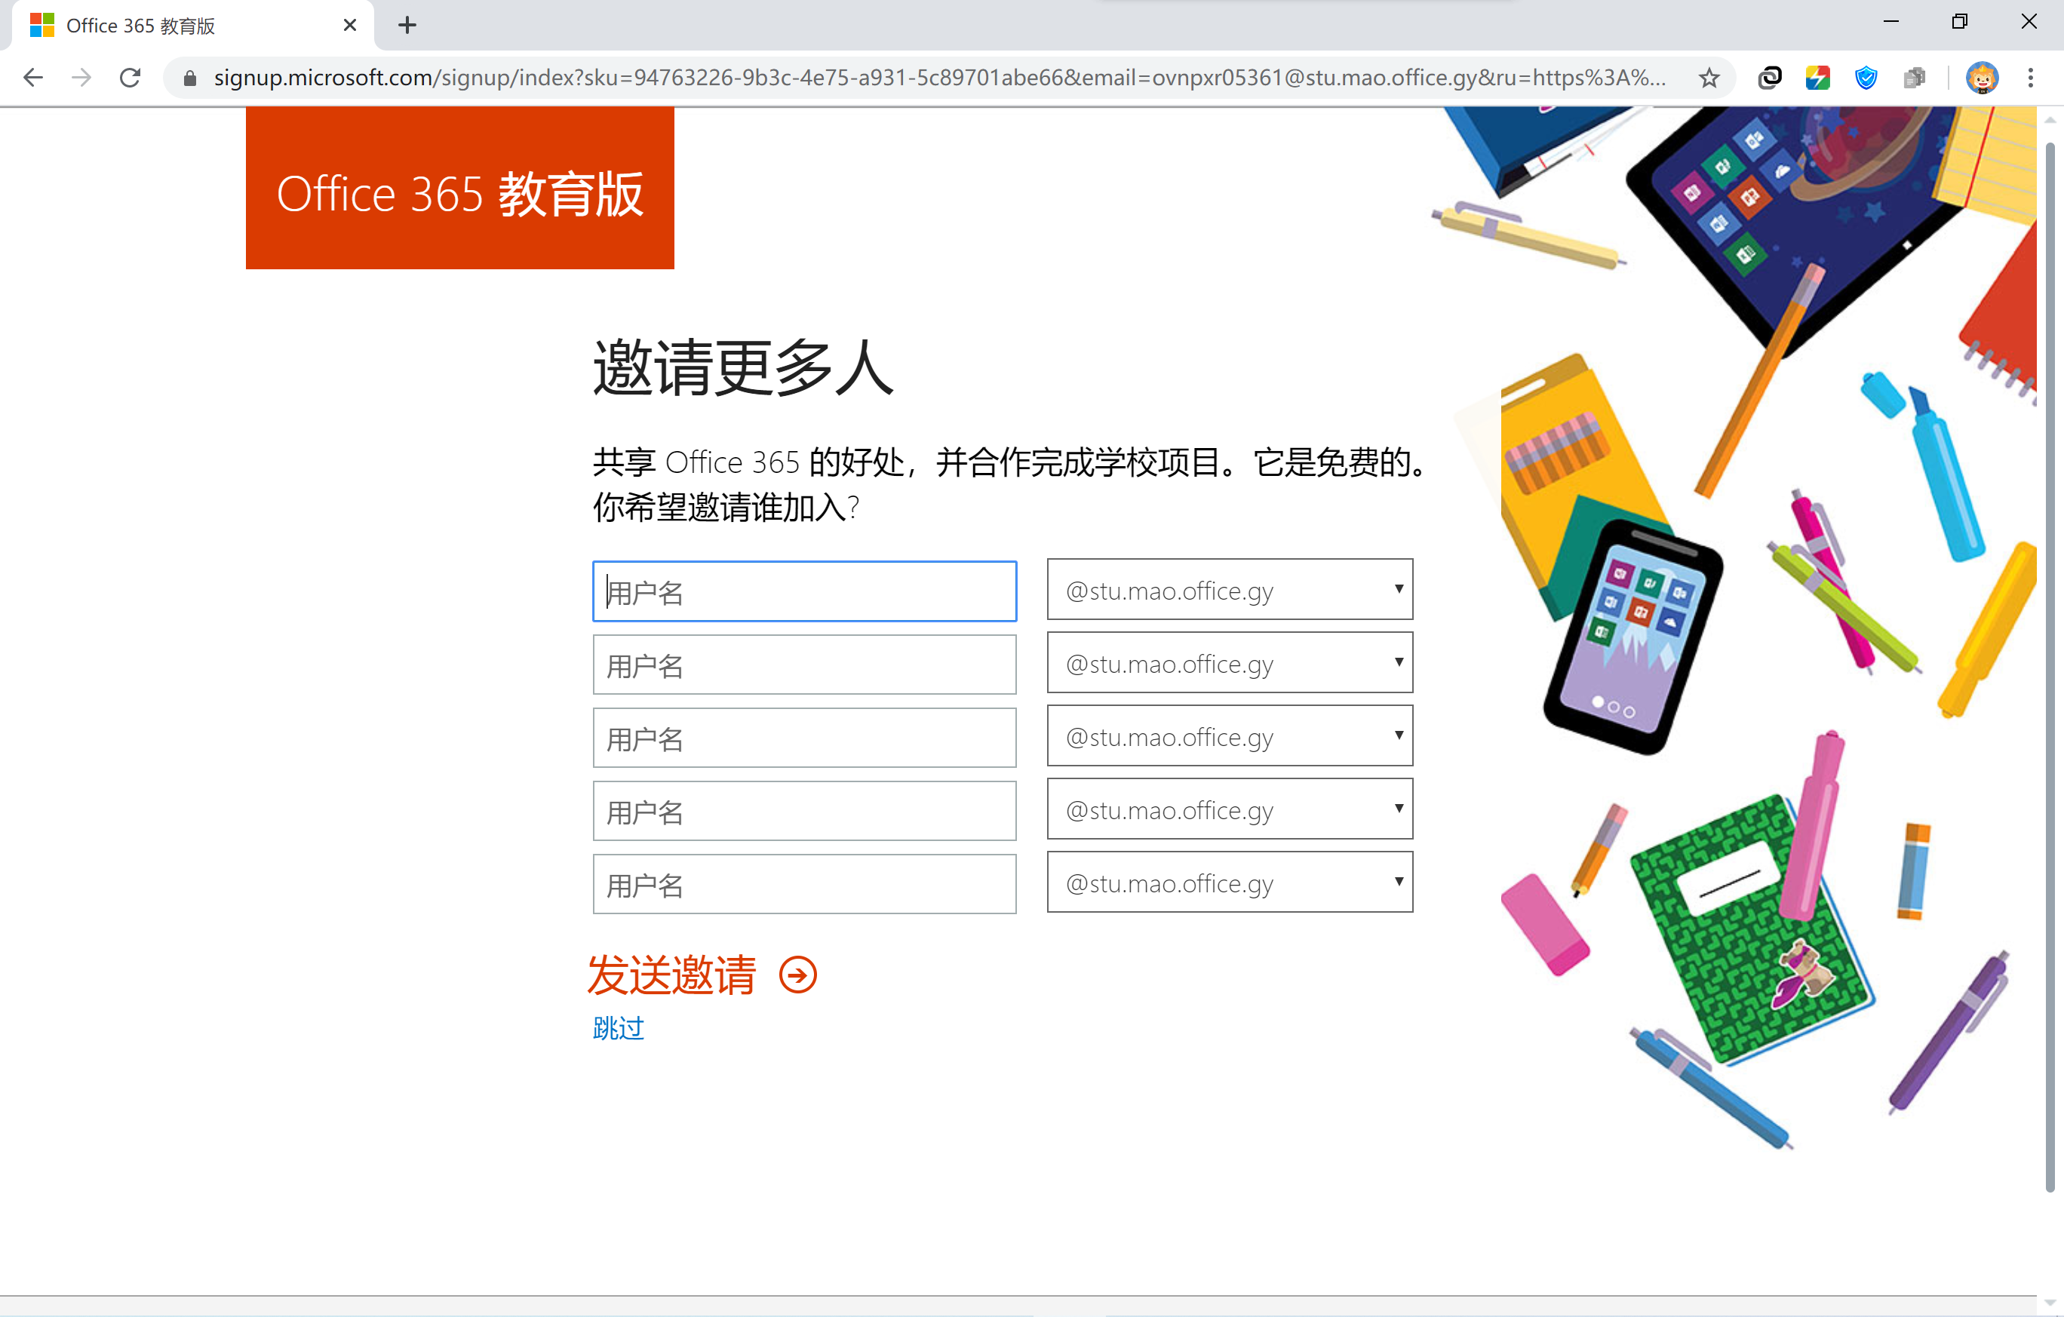
Part 2.如何注册老师账号
5.邀请界面点击跳过

Slide 8
目录
Part 1.注册一个临时邮箱
Part 2.注册一个教师账号
Part 3.下载Office 365
Part 4.激活Office 365

Slide 9
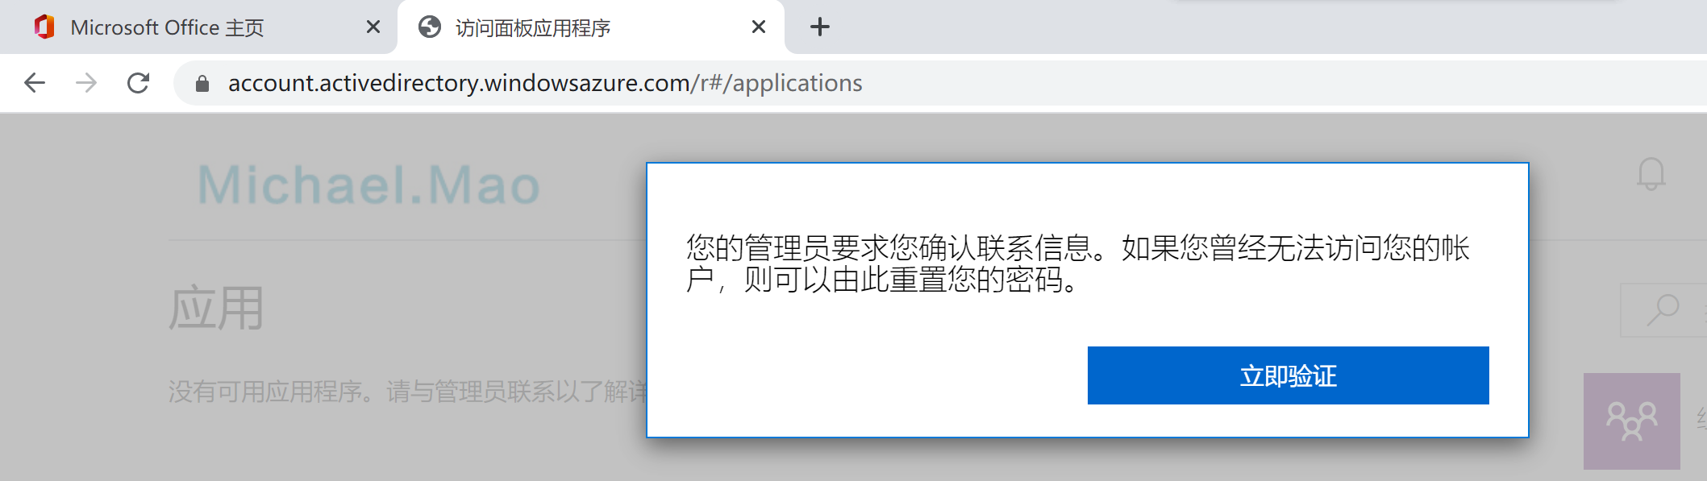
Part 3.下载Office 365
1.登录管理面板（https://account.activedirectory.windowsazure.com/r#/groups）
2.选择“立即验证”

Slide 10
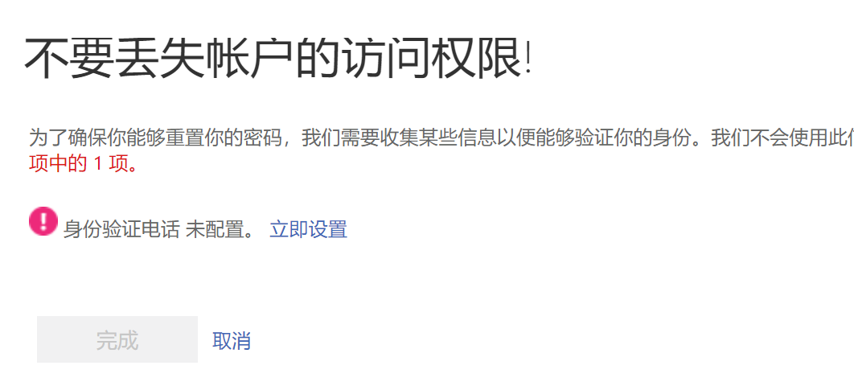
Part 3.下载Office 365
3.选择“立即设置”

Slide 11
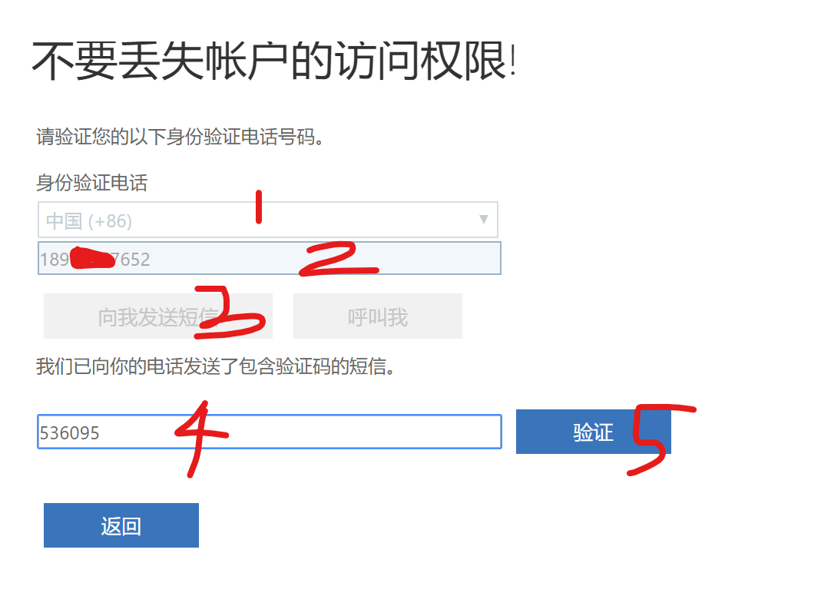
Part 3.下载Office 365
4.按照下图中的提示输入信息。

Slide 12
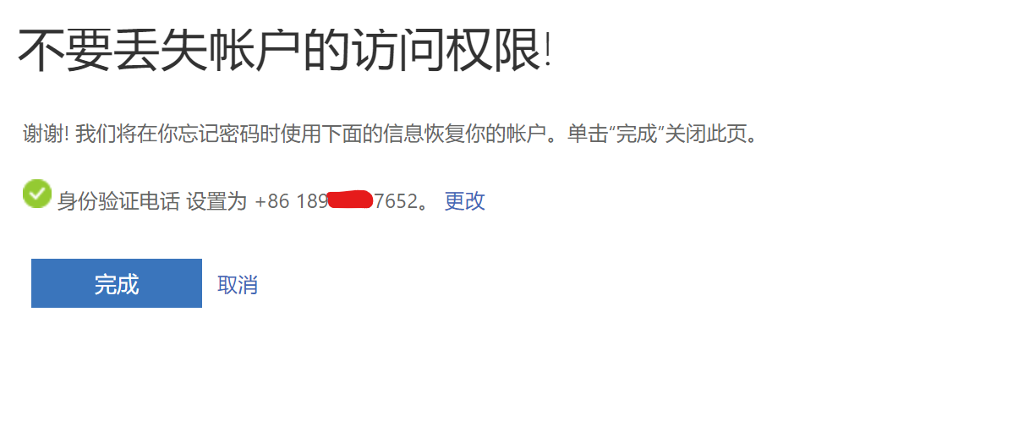
Part 3.下载Office 365
5.点击“完成”按钮

Slide 13
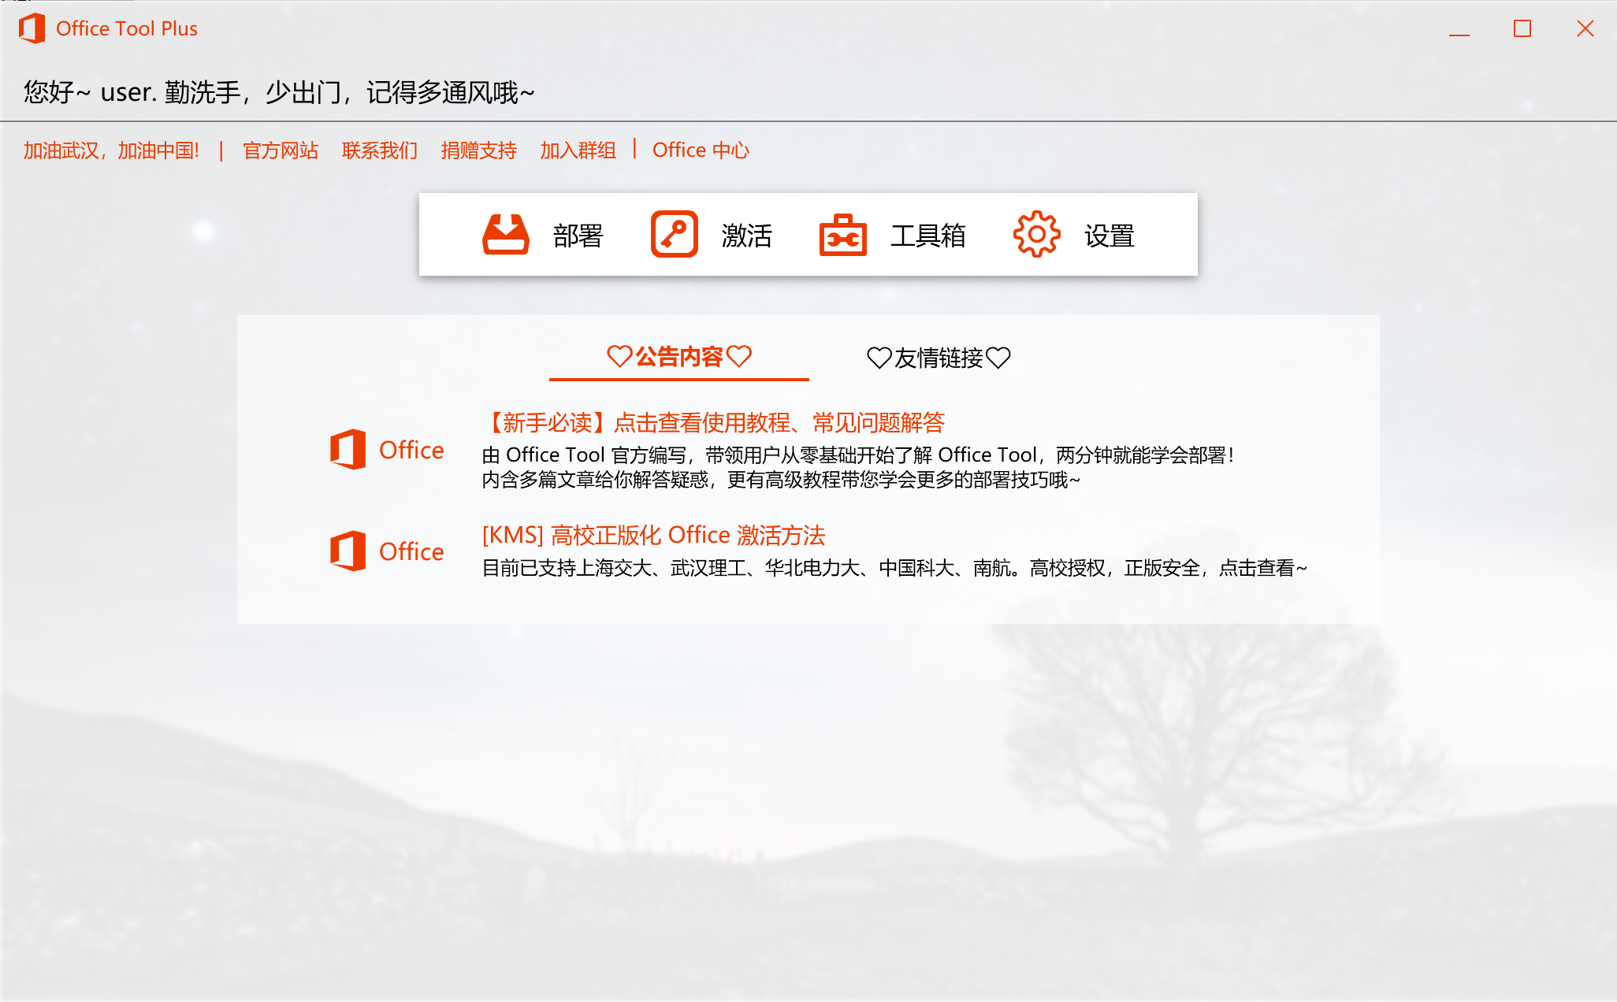
Part 3.下载Office 365
6.打开Office Tools Plus，点击“部署”

Slide 14
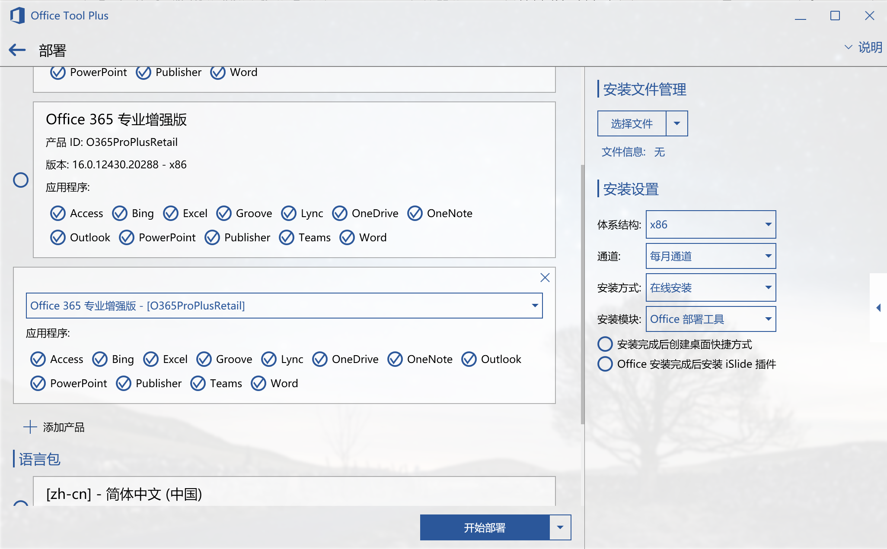
Part 3.下载Office 365
7.点击“添加产品”，按照下图来选，选好后点击“开始部署”
8.等待安装完成

Slide 15
目录
Part 1.注册一个临时邮箱
Part 2.注册一个教师账号
Part 3.下载Office 365
Part 4.激活Office 365

Slide 16
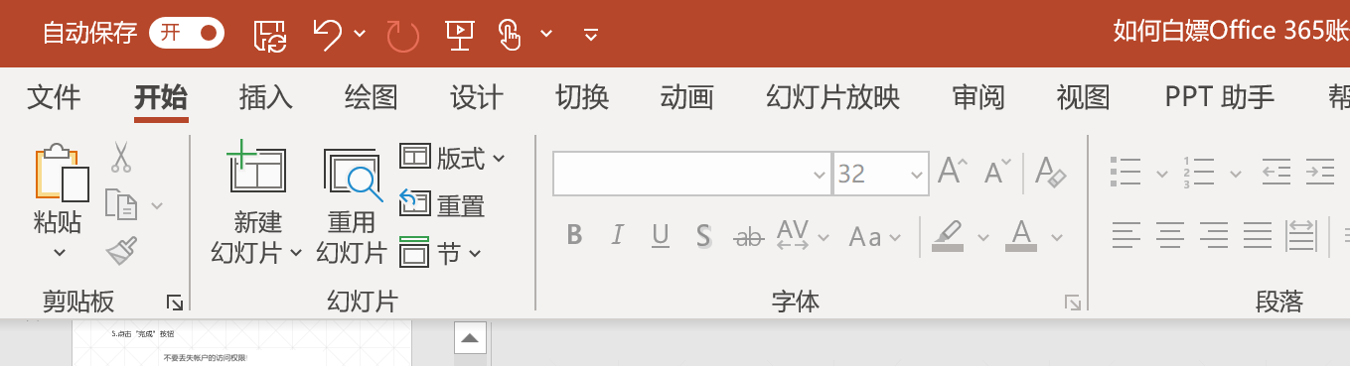
Part 4.激活Office 365
1.打开任意一个Office应用，点击“文件”。

Slide 17
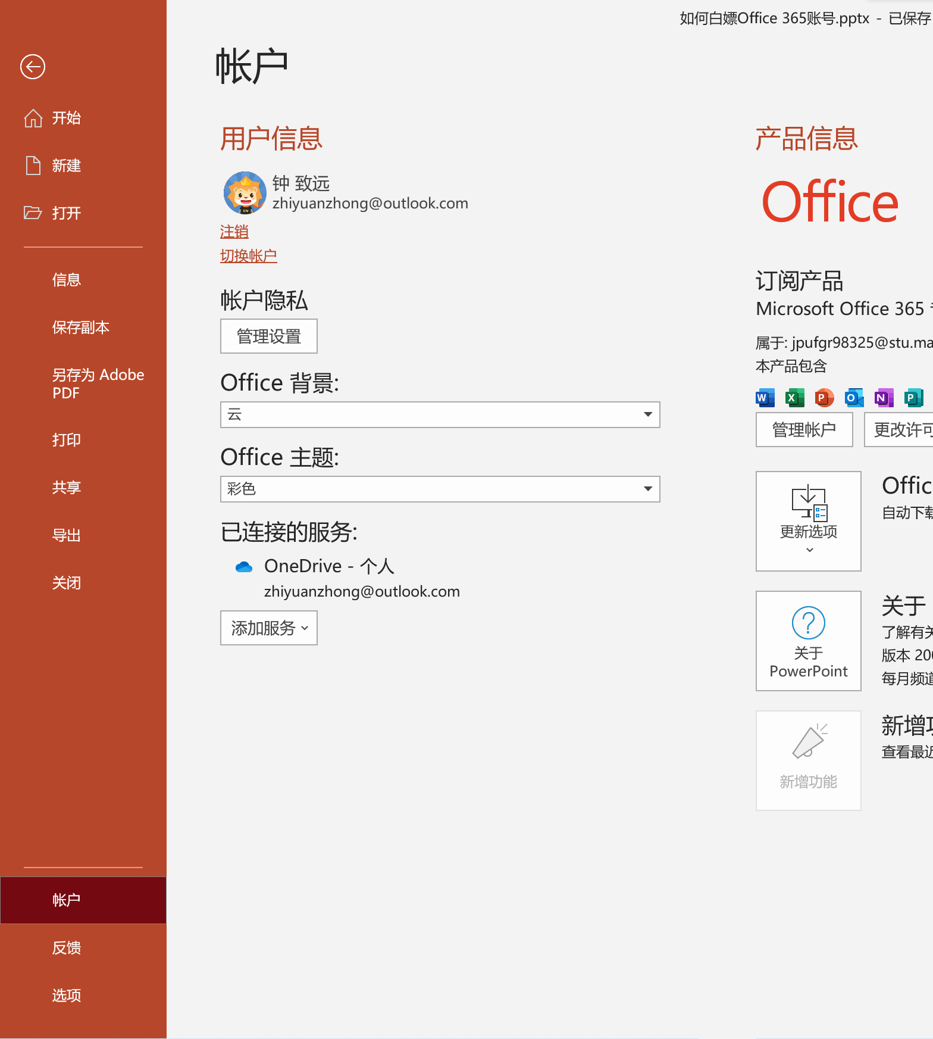
Part 4.激活Office 365
2.点击“账户”，点击“登录”（如果没
有登录微软账户）（有微软账户的点击“
切换账户”）
3.输入刚刚申请到的账号密码

Slide 18
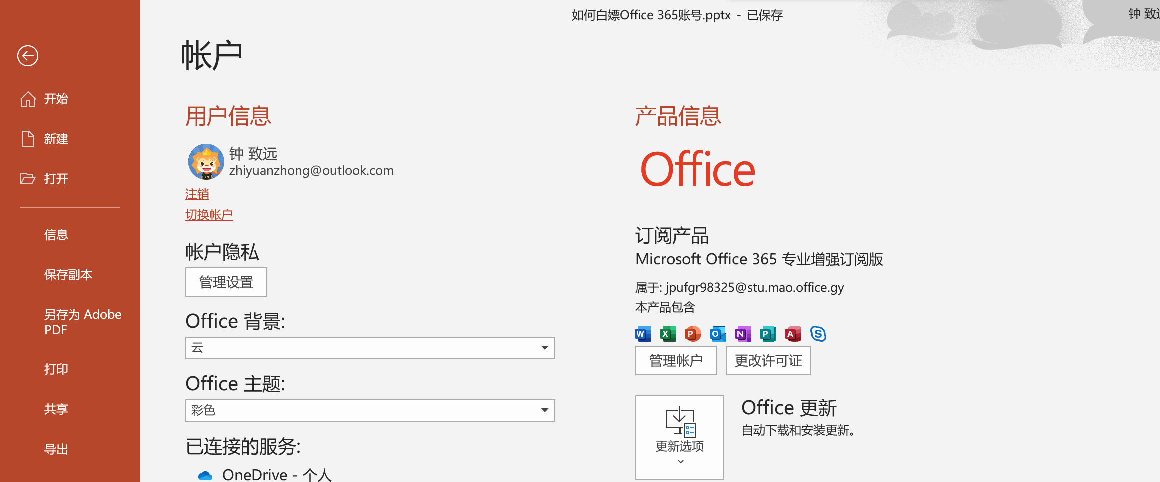
Part 4.激活Office 365
4.已经激活了

Slide 19
谢谢大家！
给个三连行不行？

